Slide 1
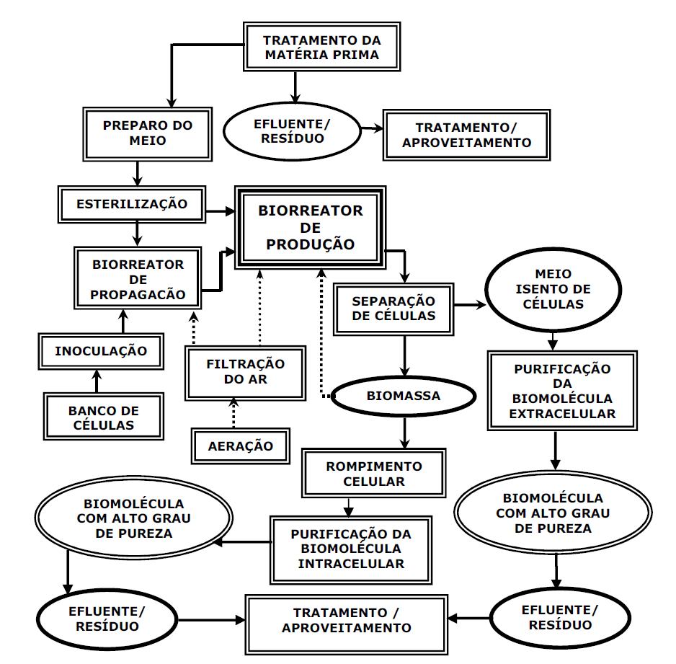
Bioprocesso

Slide 2
Definição
Os processos levados a cabo por agentes biológicos e definidos como um conjunto de operações que efetuam o tratamento da matéria-prima/resíduo, o preparo dos meios, a esterilização (quando o processo demandar) e a transformação do substrato em produto(s) por rota bioquímica, seguida de processos de separação e purificação de produto(s).

Slide 3
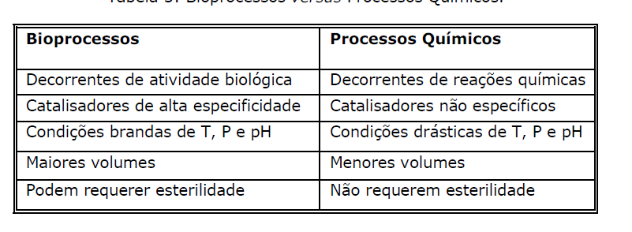
Bioprocessos X Processos Químicos
Natureza dos catalisadores utilizados em suas reações

Slide 4
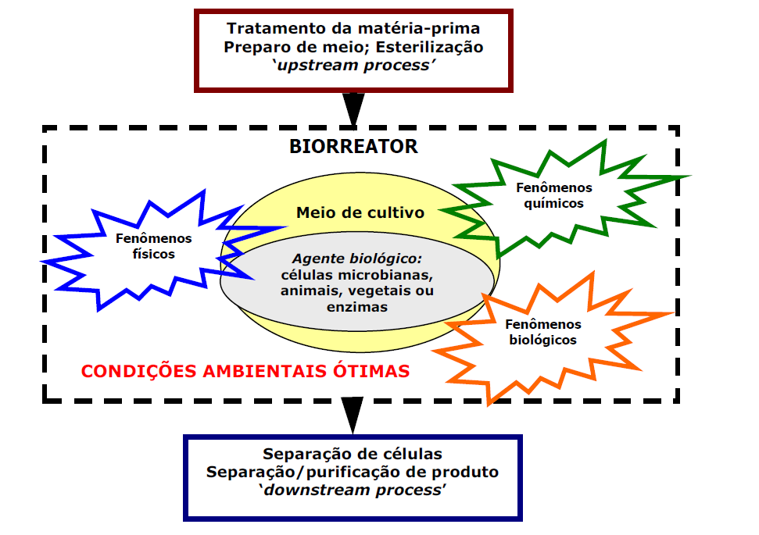

Slide 5
Biorreator
Mantidas as condições ótimas para o agente biológico expressar o máximo de sua atividade
Grande variedade de configurações de biorreatores.
biorreatores agitados mecanicamente – apresentam versatilidade e fornecem bons resultados para uma grande gama de Bioprocessos –stirred tank
biorreatores agitados pneumaticamente – airlifit, bubble column

Slide 6
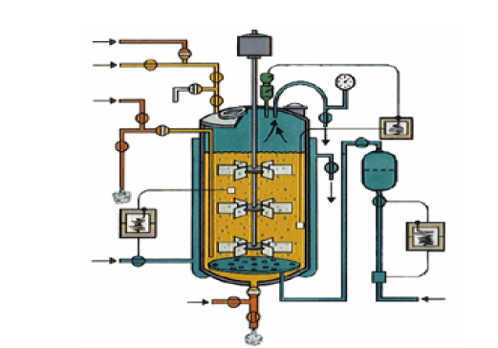
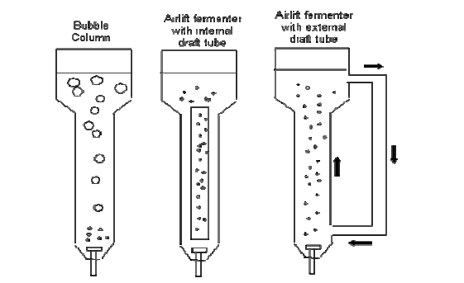

Slide 7
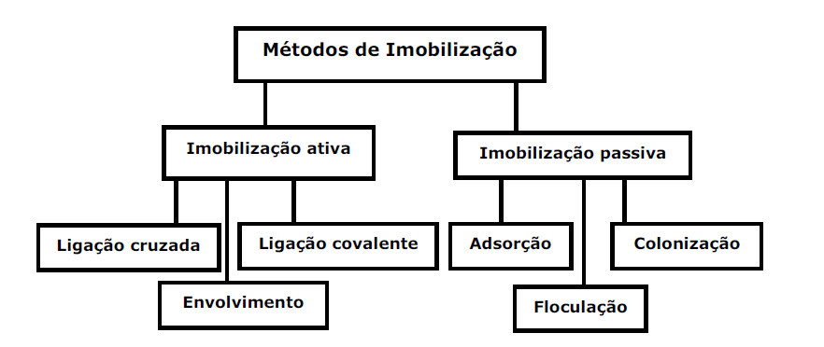
Biorreatores a membrana (hollow-fiber e flat-sheet)
Biorreatores com células/enzimas imobilizadas:

Slide 8
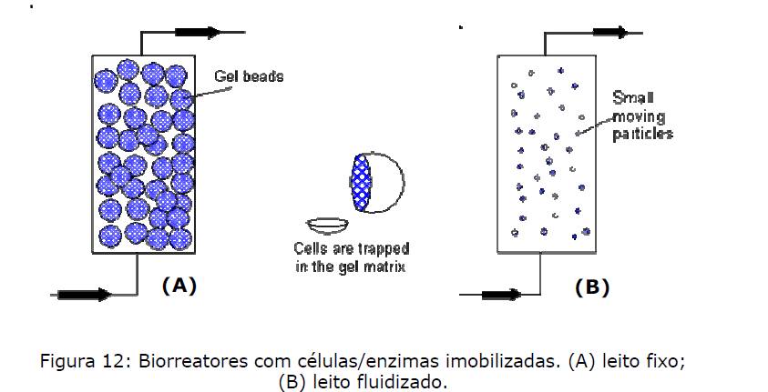

Slide 9
Modo de operação
Quanto à condução – batelada simples, batelada alimentada, modo contínuo
Quanto ao desenvolvimento do agente microbiano
Quanto ao suprimento de oxigênio

Slide 10
Processos de Separação e Purificação do Produto

Slide 11
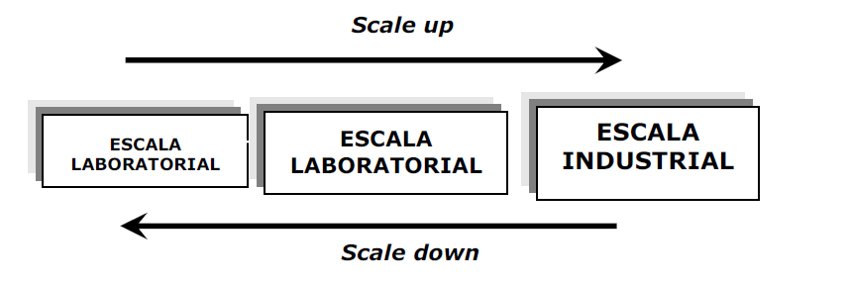
Extrapolação de Escala

Slide 12
Na ampliação de escala, utiliza-se dados obtidos na otimização do processo em escala piloto ou de laboratório para estabelecimento das variáveis de operação na escala industrial.
A redução de escala diz respeito à reprodução em equipamento piloto das condições ambientais que possam ser obtidas na planta industrial, a fim de permitir a obtenção de resultados aplicáveis à melhoria do processo já instalado na fase maior.

Slide 13
similaridade geométrica: relação constante entre as dimensões lineares correspondentes nas duas escalas;
similaridade cinemática: manutenção da velocidade do fluido em pontos equivalentes nas duas escalas;
similaridade dinâmica: manutenção das forças aplicadas nas duas escalas;
similaridade térmica: manutenção da temperatura em pontos equivalentes nas duas escalas;
similaridade química: manutenção da composição química do meio em pontos equivalentes nas duas escalas

